Slide 1
ОНКОЛОГИЯ В СИБИРИ – опыт сотрудничества посредством русско-немецкого диалога
Дворниченко Виктория Владимировна
профессор, д.м.н., главный врач Областного онкологического диспансера, г. Иркутск

Slide 2
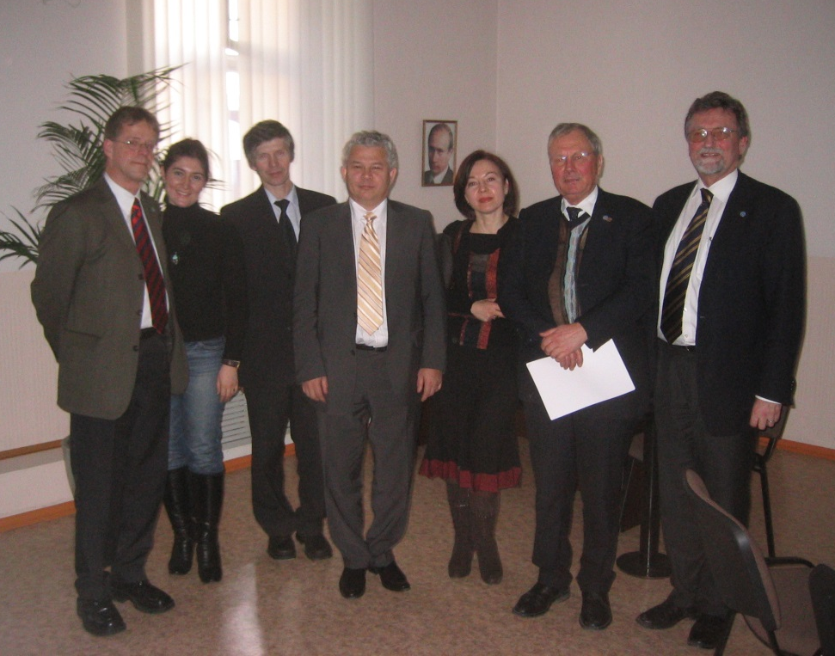
История сотрудничества
Начало сотрудничества: 2007 год
По решению 6-го Петербургского диалога во время визита в Иркутск делегации Форума им. Р. Коха и И.И. Мечникова мы стали партнерами.
Письмо о намерениях было
подписано ректором
университета, начальником
департамента здравоохранения
Иркутской области и
президентом Форума Р. Коха
и И.И.Мечникова

Slide 3
Области сотрудничества
Борьба с социально-значимыми социальными заболеваниями, такими как:
Туберкулез
ВИЧ-СПИД
Гепатиты
Эпидемиология инфекционных заболеваний
Новые/вновь возникающие вирусные заболевания
Здоровье матери и ребенка
Онкология
Подготовка кадров
Менеджмент больниц

Slide 4
Направления сотрудничества
Образовательные проекты
Клинические и научные проекты
Создание и развитие
партнерств-центров
компетенции
Встреча в Иркутске, 2009 г.

Slide 5
Формы сотрудничества
Научно-практические конференции
Телеконференции
Семинары
Тренинги
Стажировки
Мастер-классы на рабочем месте
Совместная издательская деятельность

Slide 6
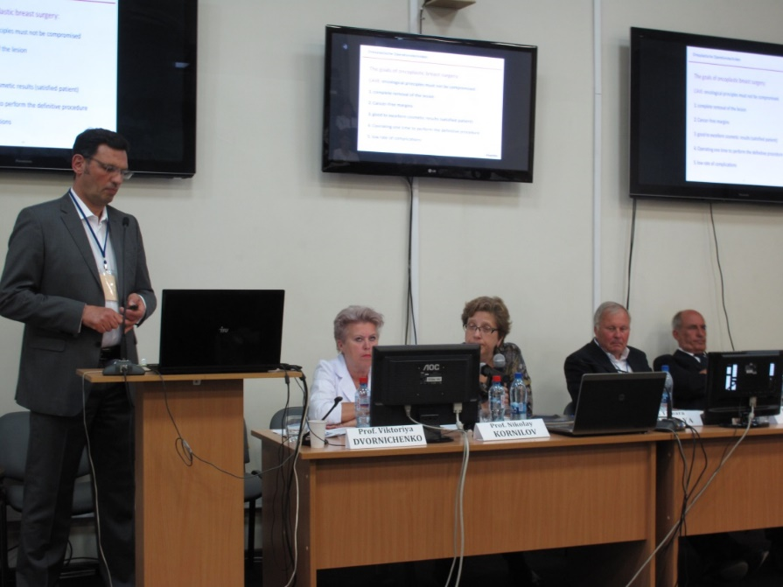
Результаты сотрудничества
7 научно-практических конференций по проблемам социально значимых заболеваний, в том числе:
туберкулеза
ВИЧ-инфекции
эпидемиологии
онкологии
6 телеконференций
Обучающие семинары по менеджменту больниц с выдачей международных сертификатов

Slide 7
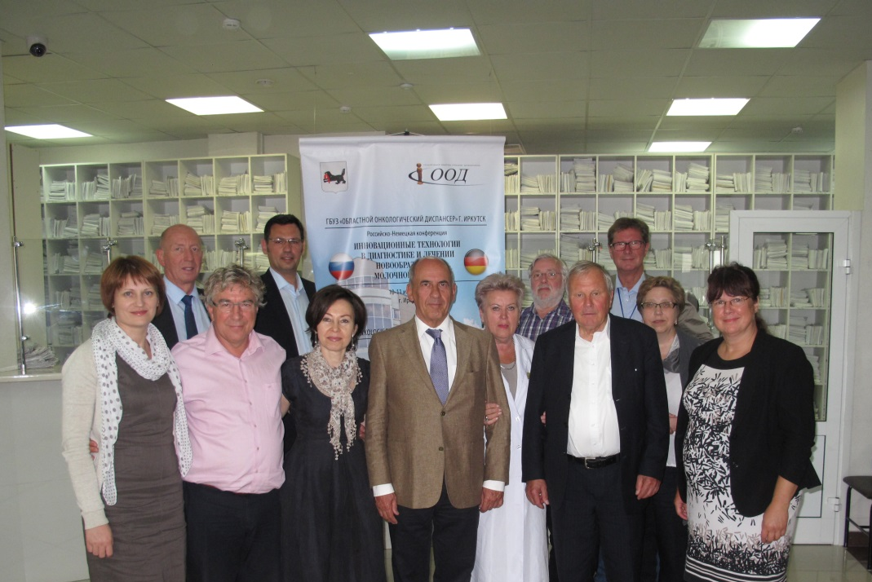
Результаты сотрудничества
Телеконсультации больных с тяжелыми формами заболеваний
Стажировки сотрудников ИГМУ и докторов лечебно-профилактических учреждений на базе немецких клиник

Slide 8
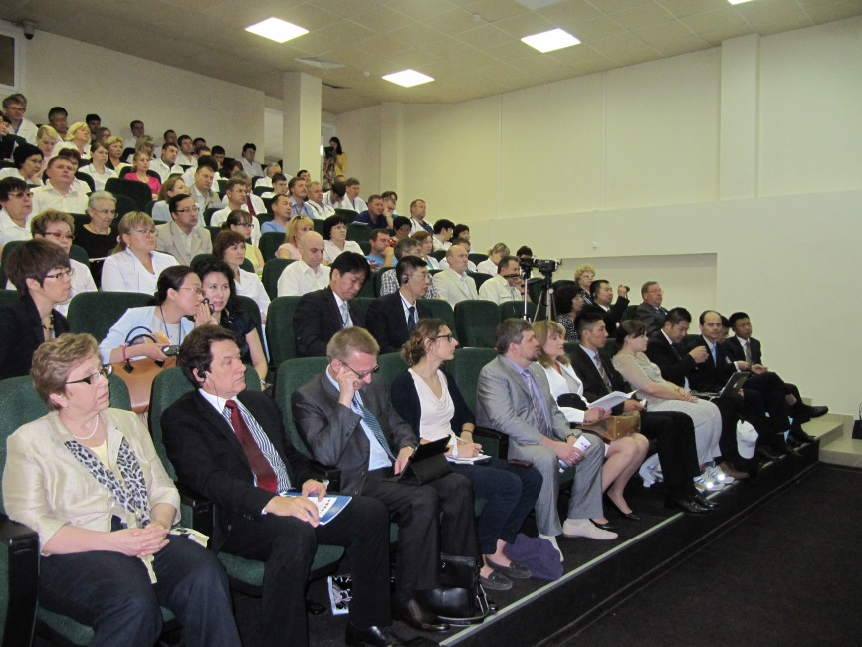
Сотрудничество в области онкологии
ОНКОЛОГИЯ – приоритетное направление российско-немецкого сотрудничества
За 2 года проведено 4 российско-немецкие научно-практические конференции различной тематики:
рак молочной железы
лимфомы
инновационные технологии
реабилитация
онкологических больных
организация и развитие
телемедицины, открытие
совместной телеклиники
Телеконференции посвященные преимущественно консультации больных с тяжелой онкопатологией

Slide 9
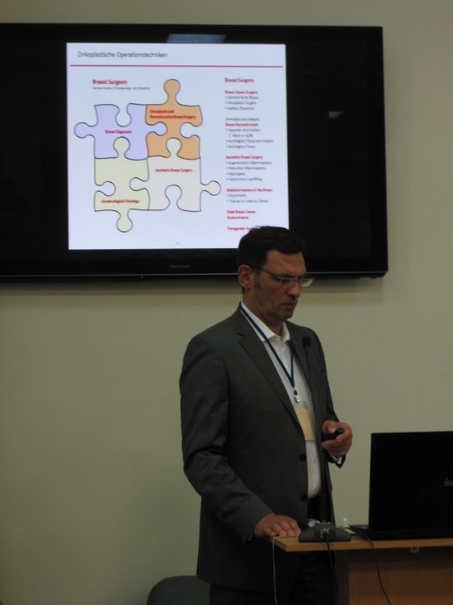
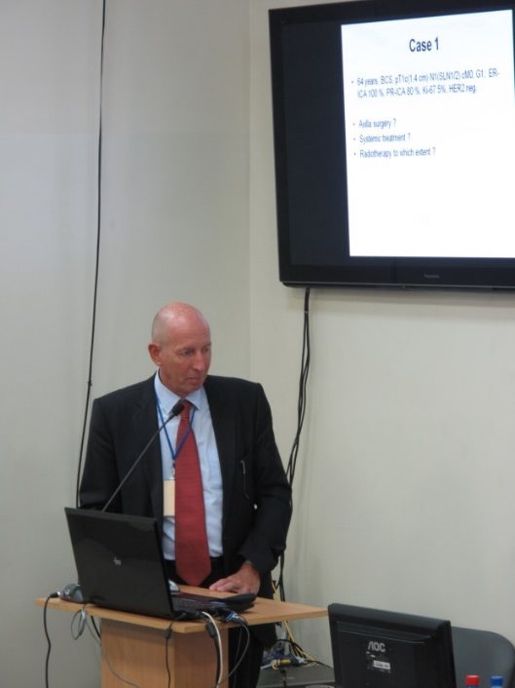
Сотрудничество в области онкологии
Мастер-классы на базе ООД г. Иркутска с участием 8 врачей из ведущих онкологических центров Германии
Стажировки в онкологические центры Берлина, Франкфурта, Бонна для ознакомления с системой организации онкологической помощи населению, обмена опытом в области передовых технологий раннего выявления, лечения и профилактики онкологических заболеваний

Slide 10
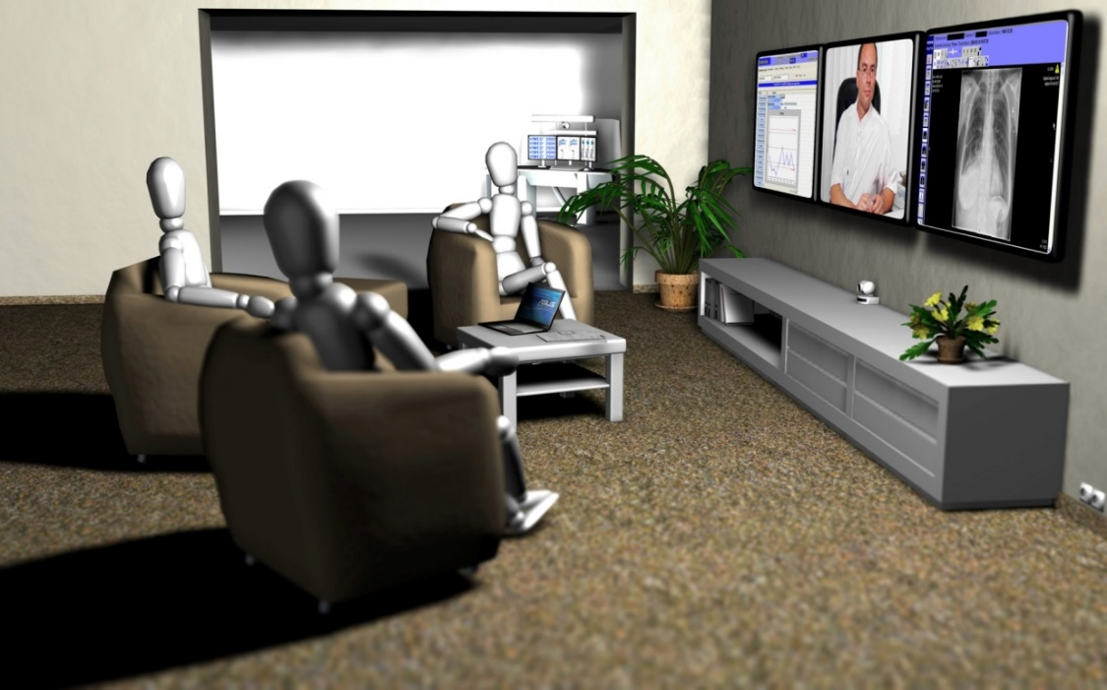
Открытие совместной российско-немецкой телеклиникив июле 2014 г.
Одно из выдающихся достижений российско-немецкого сотрудничества
ТЕЛЕКЛИНИКА – платформа для непрерывного профессионального медицинского образования
Специализированные
телеконсультации
Телеконференции
Дистанционное
обучение
Научно-практические
исследования

Slide 11
Телеклиника способствует
повышению качества оказания медицинской помощи
повышению доступности медицинской помощи и снижение времени диагностики / снижение количества случаев необоснованного перевода и транспортировки пациентов
повышению уровня медицинских специалистов / решению вопроса дефицита кадров
созданию единых национальных / региональных регистров пациентов
гармонизации стандартов диагностики и лечения

Slide 12
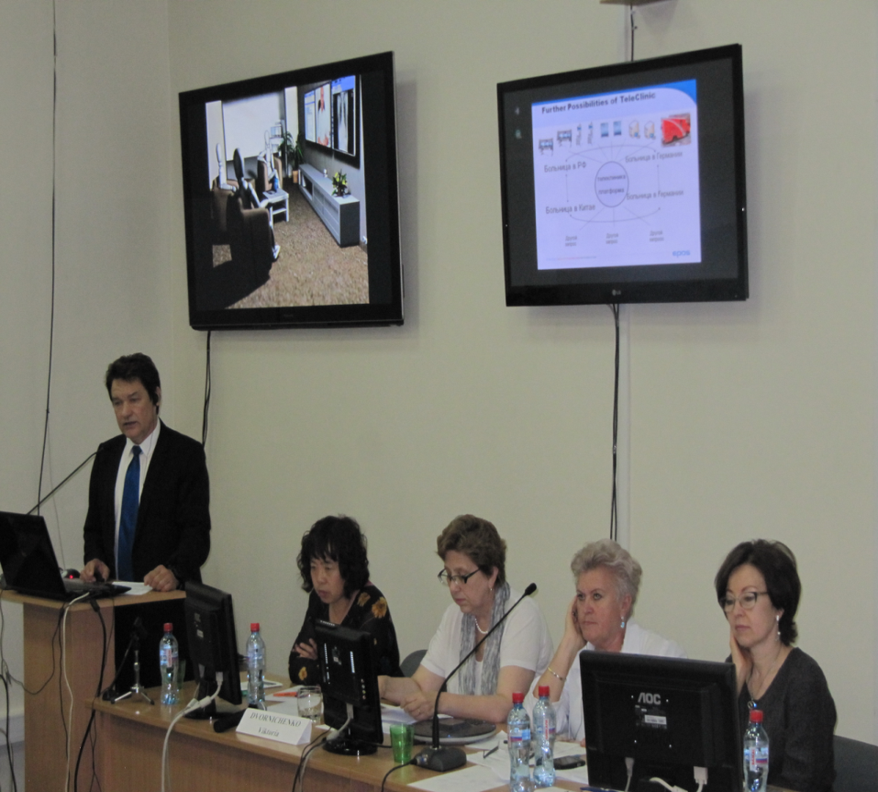
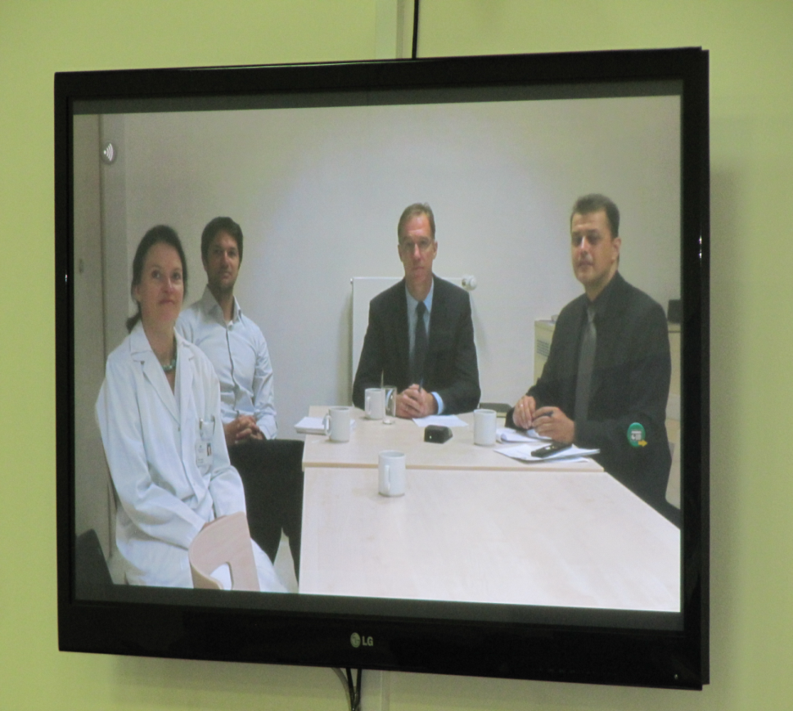
Открытие телеклиники в Иркутске
Возможности телемедицины
Др. Стефан Дорнхайм, директор компании Epos,
г. Франкфурт, Германия
Клиника г. Клемниц в Германии

